Slide 1
第１章 绪论
概 述
1.1 什么是操作系统
1.2 操作系统的历史
1.3 操作系统的类型
1.4 操作系统的功能
1.5 与操作系统相关的硬件基础
1.6 操作系统的一些基本概念
1.7 用户接口
1.8 操作系统体系结构

Slide 2
1.1 操作系统的概念
计算机系统的组成：
硬件：cpu，RAM，磁盘，打印机，网络接口
Ｉ／Ｏ设备
计算机系统
系统软件：ＯＳ，ＤＢＭＳ，编译器
软件
应用软件：Banking, AirLine, Web
Browser

Slide 3
计算机应用系统结构：
银行应用
系统
飞机票预 定系统
浏览器
编译程序／编辑程序／DBMS
操作系统
硬件

Slide 4
操作系统的定义：
操作系统是一组控制和管理计算机软，硬件资源，合理组织计算机工作流程，以及方便用户的程序的集合。
一个扩展了的机器：提供方便接口，隐藏硬件细节。
理解
资源管理器：实现多道程序，多用户的资源管理。

Slide 5
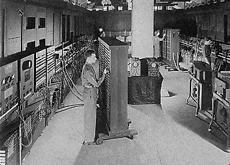
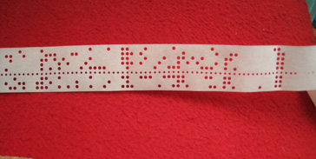
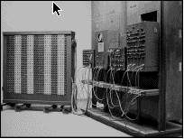
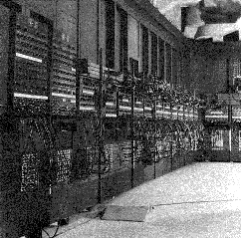
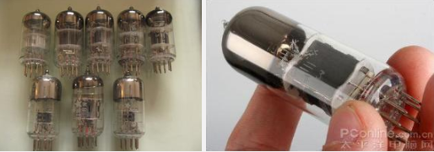
１．２ 操作系统的历史：
真空管、插板（手工操作、无操作系统）阶段：
1945－1955，体积大；速度慢；设计人员，建造者，编程人员，操作员为一组独占全机；无程序设计语言；人工装卸进行Ｉ／Ｏ。
特点：．资源利用率低
．可靠性低
．Cpu与I/O速度不匹配
应用：多用于解数值计算问题．

Slide 6
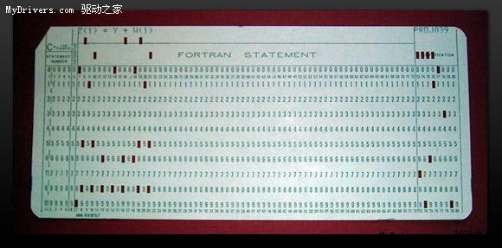
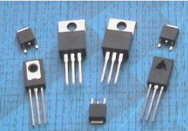
电子管、批处理系统阶段：
1955－1965，体积缩小；速度提高；有设计人员，建造者，编程人员，操作员之分；有程序设计语言；外围机控制低速I/O设备将作业成批输入磁带或从磁带读出。
特点：．吞吐量大，平均周转时间长
．无交互力
．提高了Cpu与I/O速度匹配程度
应用：多用于科学计算，如解偏微方程等。
单道：批处理系统中，每次只调入一个作业进入内存，并运行。
批处理
多道：批处理系统中，每次可调入多个作业进入内存并运行。（注：在单cpu环境下，宏观并行，微观串行，也提出了更多待解决的问题）

Slide 7

批处理系统示例
早期的批处理系统
  bring cards to 1401
  read cards to tape
  put tape on 7094 which does computing
  put tape on 1401 which prints output

Slide 8
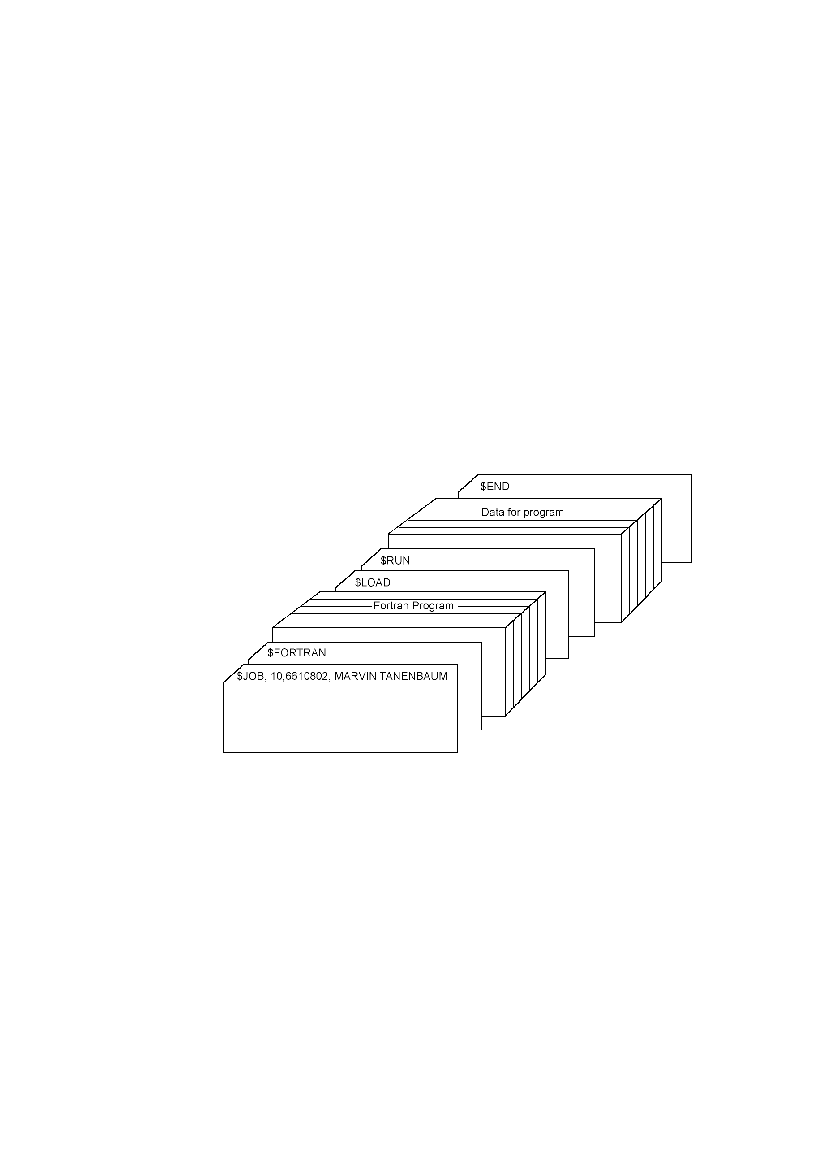
典型的FMS作业结构
<< back

Slide 9
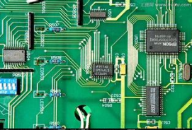
集成电路、多道程序（分时）系统：
1965－1975，硬件有了进一步的发展，出现了多道程序设计技术及Spooling技术，有了更多的程序设计语言，计算机广泛用于商业领域，提出了交互性要求，出现了UNIX操作系统。
特点： ．多道
．交互性
．资源效率高

Slide 10

多道程序系统
一个内存中有三个作业的多道程序系统

Slide 11
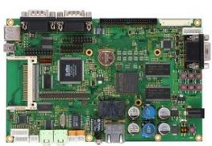
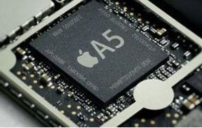
现代操作系统：
1980－至今，计算机的应用渗透到了工控领域及军事领域，并随着各类操作系统的不断改进，形成了兼有各类操作系统处理功能或两种以上的功能通用ＯＳ。
至此，操作系统的发展趋于完善。
更多的ＯＳ：
个人OS
网络ＯＳ
分布式ＯＳ
面向对象ＯＳ
智能化ＯＳ
嵌入式OS

Slide 12
1.3 操作系统的分类
1.3.1 操作系统的基本分类：
批处理系统：
特点：．脱机使用，无交互性
．成批处理，作业周转时间长
．多道批处理具有高的资源利用率和大的吞吐量
分时系统：
特点：．交互性
．多路性
．独立性
．及时性

Slide 13
实时系统：
特点：．事件驱动
．及时性
．高可靠性
（也具有独立性，交互性，多路性）
通用操作系统及个人操作系统：
特点：．具有几种ＯＳ的功能
．个人ＯＳ一般是联机的交互式的单用户ＯＳ
嵌入式操作系统：
特点：．具有实时、分时ＯＳ的功能
．一般用于智能设备、平板电脑、其他嵌入式设备

Slide 14
网络操作系统：
特点：．互连的计算机系统分布在不同地域
．各计算机有自己独立的ＯＳ
．利用网络通信达到资源共享，信息交换，互操作及协 处理
分布式操作系统：
特点：．以网络为基础
．统一性
．透明性
注：二者区别（协议，透明，协作）

Slide 15
1.3.2 操作系统的其他分类：
大型机操作系统，例如os/390
服务器操作系统，例如UNIX、Windows2000
多处理机操作系统
个人计算机操作系统
实时操作系统，如QNX
嵌入式操作系统
智能卡操作系统

Slide 16
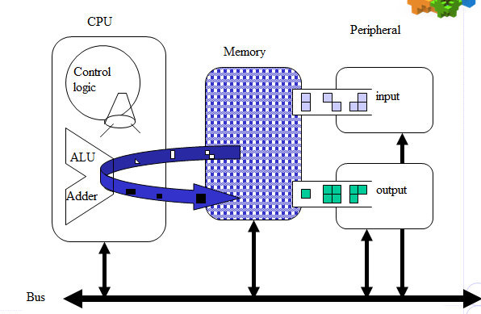
1.4 操作系统的功能：
计算机硬件系统组成——以内存为中心模型

Slide 17
1.4 操作系统的功能：
．处理机管理：进程控制、同步、通信，处理机调度
．存储器管理：内存分配，内存保护，地址映射，内存扩充
．设备管理：缓冲管理，设备分配，设备处理（驱动程序）
．文件管理：外存管理，目录管理，文件的读/写和保护
．用户接口：系统调用（程序接口），命令接口，图形接口
．作业管理：作业组织，调度

Slide 18

1.5 硬件知识回顾
1.5.1 个人计算机的基本组成：
Monitor
Bus

Slide 19
1.5.2 与操作系统相关的硬件基本元素：
程序
PC
MAR
MBR
总线
IR
数据
I/OAR
处理器
I/OBR
内存
I/O
控制器
外部
设备
缓冲
I/O控制
基本硬件元素

Slide 20
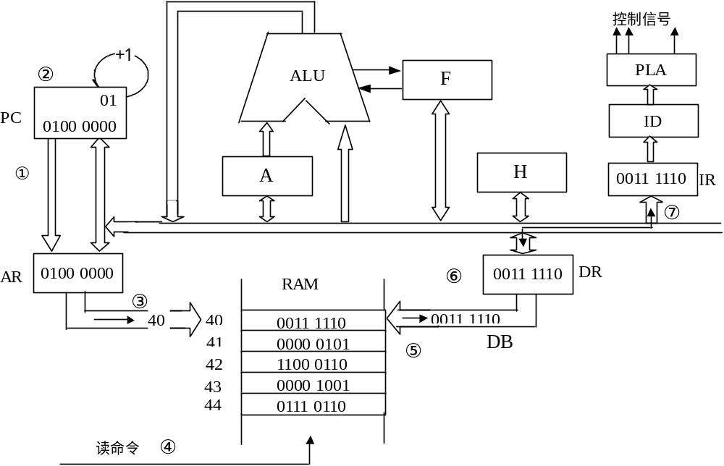
关于处理器—工作原理
MOV A，05H ；将立即数05H送至累加器A中
ADD A，09H ；将立即数09H加到累加器A中
HALT ；

Slide 21
关于处理器
包括: R, PC, stack pointer, PSW
工作模式:
内核模式（核心态）:CPU可以执行指令集中的所有指令，并使用硬件的每种功能。
用户模式（用户态）:仅仅允许执行指令集的一个子集和访问所有功能的一个子集。

Slide 22
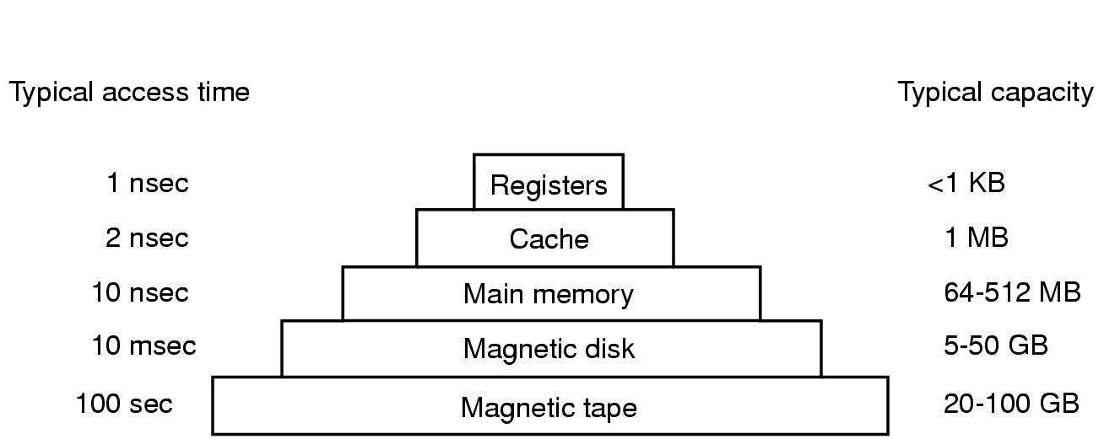
典型的存储层次结构
关于存储器
Memory
Others: ROM, EPROM, FLASH RAM, CMOS Memory

Slide 23
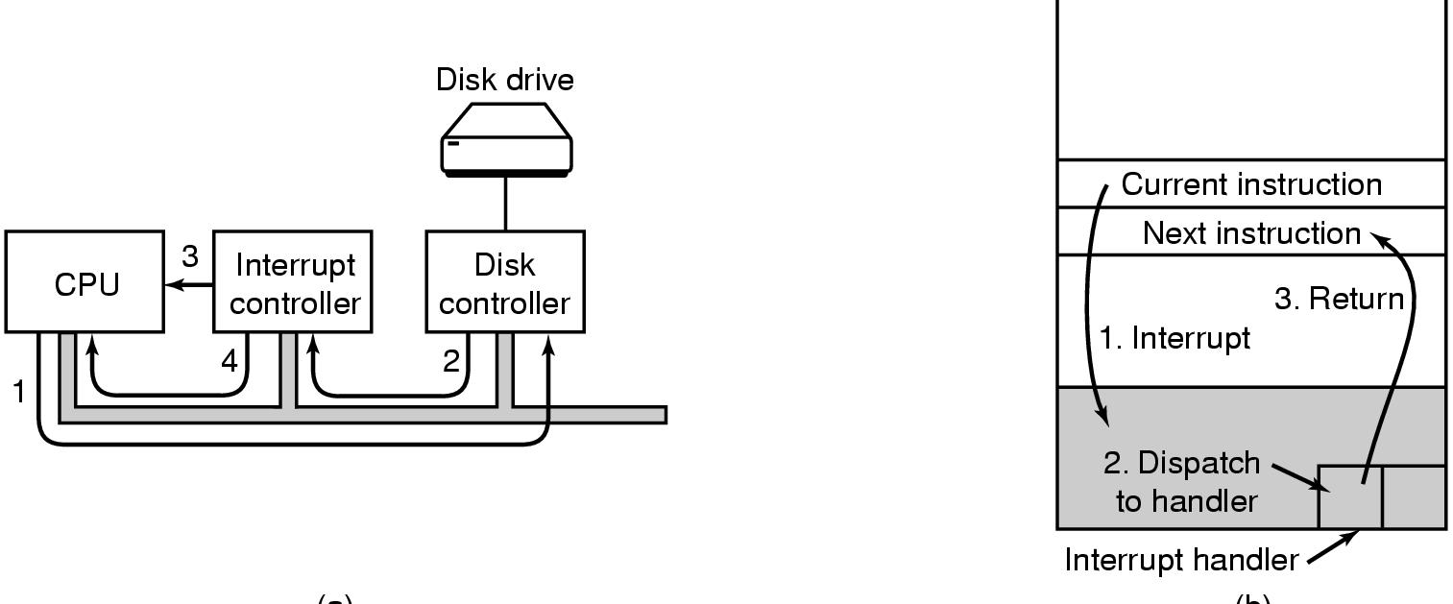
关于I/O设备
Driver
(a)
(b)
(a) I/O 发出中断的过程
(b)中断处理过程

Slide 24

关于总线
大型 Pentium系统总线结构
<< Back

Slide 25

1.6 操作系统相关基本概念
1.6.1 进程
正在执行的程序.
进程树
  A 创建2个子进程, B and C
  B 创建3个子进程, D, E, and F

Slide 26
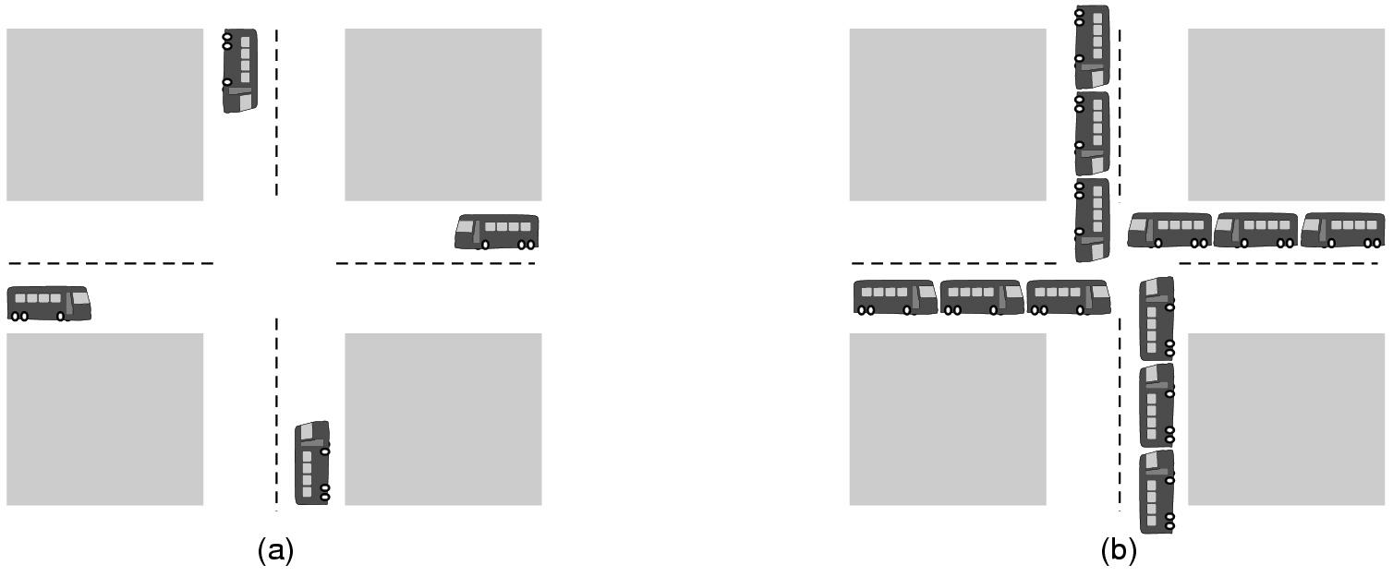
1.6.2 死锁
两个或多个进程交互时，它们会进入的一种不能解除的僵死状态。
(a)潜在的死锁. (b) 真实的死锁.

Slide 27
1.6.3 地址空间
物理地址空间：内存中的一系列单元所限定的地址范围。
逻辑地址空间：用户程序经过编译后形成若干个目标程序，这些目标程序经过链接形成可装入程序。这些程序的地址都是从’0’开始的，程序中其他地址相对于该起始地址计算；由这些地址所形成的地址范围即为逻辑地址空间。一般由段选择符及段内地址构成。
线性地址空间：逻辑地址到物理地址变换之间的中间层,是处理器可寻址的内存空间(称为线性地址空间)中的地址。段中的偏移地址,加上相应段的基地址就生成了一个线性地址。

Slide 28
1.6.4 I/O设备
I/O控制器 ：控制一个或多个I/O设备和计算机之间进行数据交换。由控制器与处理机接口、控制器与设备接口及 I/O逻辑组成 。
设备无关性：应用程序独立于具体使用的物理设备。
设备独立性软件：驱动程序的上层软件，执行所有设备的共有操作，并向用户层软件提供统一接口。
设备驱动程序： I/O进程与设备控制器之间的通信程序。与硬件密切相关，每类设备应该配置一种驱动程序。

Slide 29
1.6.6 文件及目录
文件 ：赋名的一组相关元素的集合。可分与有结构和无结构文件。
文件控制块（FCB）：描述文件属性信息的数据结构，包括文件描述和文件控制信息。文件与文件控制块一一对应。
目录：文件控制块的有序集合称为目录，一个文件控制块即为一个文件目录项。
目录文件： 一个文件目录可以被看做一个文件，即为目录文件。

Slide 30
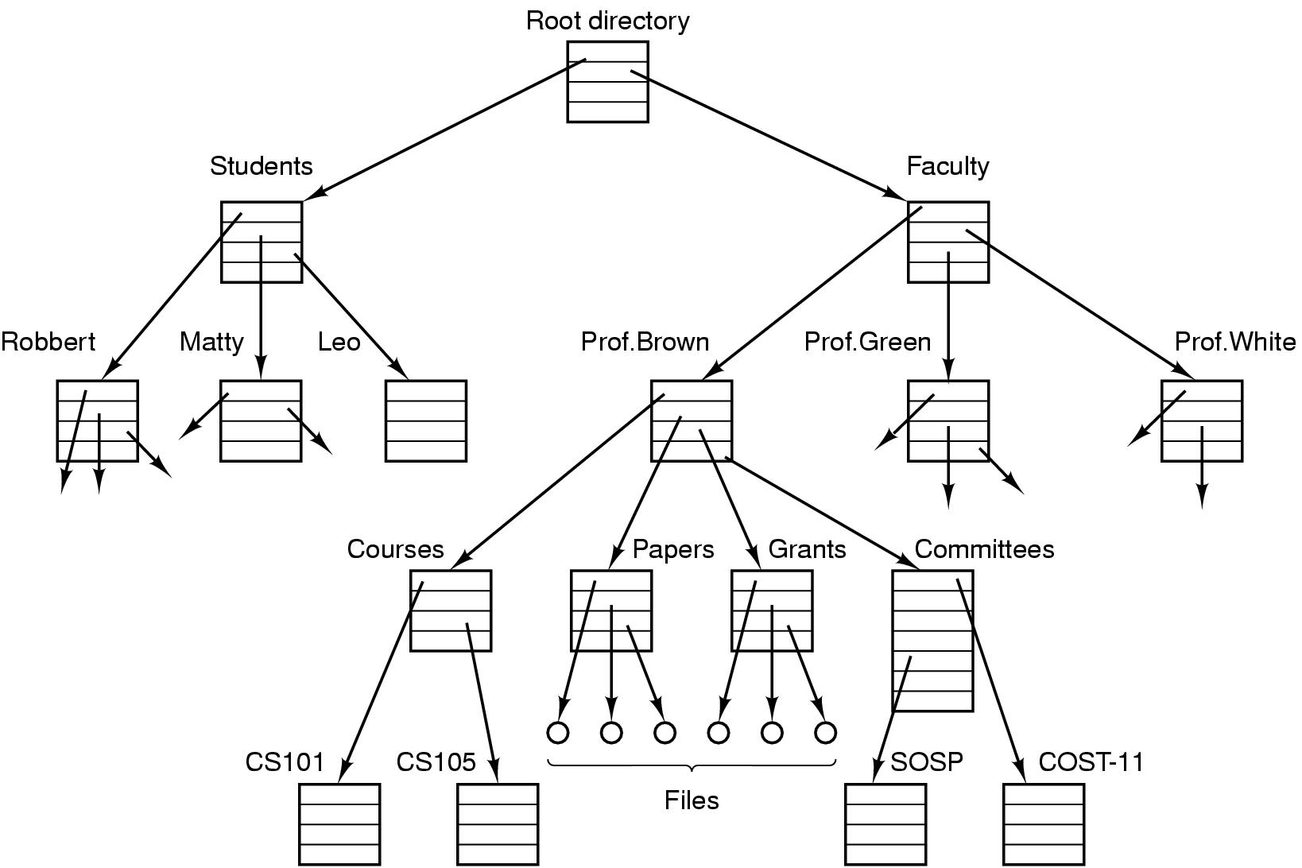
大学院系的文件系统

Slide 31
1.7 用户接口
命令接口
提供给用户命令的方式控制系统运行
系统调用（程序接口）
用户程序使用该接口访问系统资源，从而获取操作系统服务。
图形用户接口
为用户提供的图形化的操作界面

Slide 32

1.7.1 程序接口
系统调用步骤
完成系统调用read (fd, buffer, nbytes)的11个步骤

Slide 33
常用系统调用
．系统调用：
与设备有关的系统调用：
open, close, read, write
与文件系统有关的系统调用：
open, close, read, write, creat, unlink
与进程控制有关的系统调用：
fork, wait, exit, getpid, getppid, getpriority, nice,
kill, signal, pause, pipe，lockf

Slide 34
系统调用fork示例：
main()
{
int i ;
while((i=fork())==-1) ;
printf(“i=%d\n”,i);
if ( i ) printf(“It is a parent process!\n”);
else printf(“It is a child process!\n”);
}
－１；创建子进程失败
返回值
fork()
０；返回到子进程中执行
＞０；返回

Slide 35
1.7.2 命令接口
常用shell命令接口：
系统访问：login, logout, exit
编辑和文件管理：vi, cat, pr, cp, mv, rm
目录操作命令：ls, mkdir, pwd, cd, rmdir, chmod
eg. $chmod go+rw file
编译，链接命令：cc, link
日期命令：date

Slide 36
特殊命令：
．后台命令：＆
eg. $cc a.c&
．文件名通配符：＊，？
．重定向符号：＜， ＞，＞＞
eg. $a>b
$a<b
$a>>b
．管道命令：｜
一个命令的执行结果直接放入系统缓冲区，作为下一个命令 的输入。
．率波器命令：grep, sort

Slide 37
简单SHELL编程
．创建shell进程：
$sh comfile[arguments] //comfile为命令文件
．控制结构：
a. For variable in [value] do
command list
done
b. if condition then command list
[else [command list]
fi
c. While condition do command list done

Slide 38
d. Case variable in 条件1 ) command list;;
条件2) command list;;
…
条件n) command list;;
esca
e. Break/continue
．变量：只能为字符串或为空
a. 定义： 变量名=值 或 set 变量名=“命令”
eg. Set ux=UNIX
b.访问：$变量名
eg. $echo $ux //取变量ux的值
c.作用域：局部的，一般只在赋值给它的Shell下起作用，用export命令，可
使其成为全局变量

Slide 39
d.系统自动赋值的变量：
$# $#argv //位置参数的个数
$? $status //前一个命令返回的状态
$$ $$ //当前Shell进程的Pid
$! //最近访问的后台进程的Pid

Slide 40
eg１：一个连续运行的程序，当运行中遇到错误时，将错误信息写到一个名为errorfile的文件中，shell程序checkerr每小时运行一次记录错误，如果errorfile存在，checkerr将信息（日期，时间）写到datelog文件，然后删除errorfile，如errorfile不存在，将时间等无错信息写到datelog文件。
#!/bin/sh
date>>datelog
if test -r errorfile
then
cat errorfile >> datelog
rm errorfile
else
echo “No error this hour” >> datelog
fi

Slide 41
eg２：向指定文件添加文本
＃!/bin/sh
case $# in
1) cat >> $1;;
2) cat >> $2 < $1;;
*) echo “Usage: append sh [from] to”;;
esac
run：$append.sh file1
$append.sh file1 file2

Slide 42
eg3：列出用户的注册目录下的f77目录和cc目录中所有的.f和.c文件。
#! /bin/sh
cd $HOME
for dir in f77 cc
do
echo “…….in $dir ……”
cd $dir
for file in *.[fc]
do ls -l $file
done
cd
done

Slide 43
eg４：在filea存在且可读时，循环输出，停留５秒后，又输出。
#! /bin/sh
while [-r filea]
do echo “Befor sleep…”
sleep 5
echo “sleep done.”
done

Slide 44
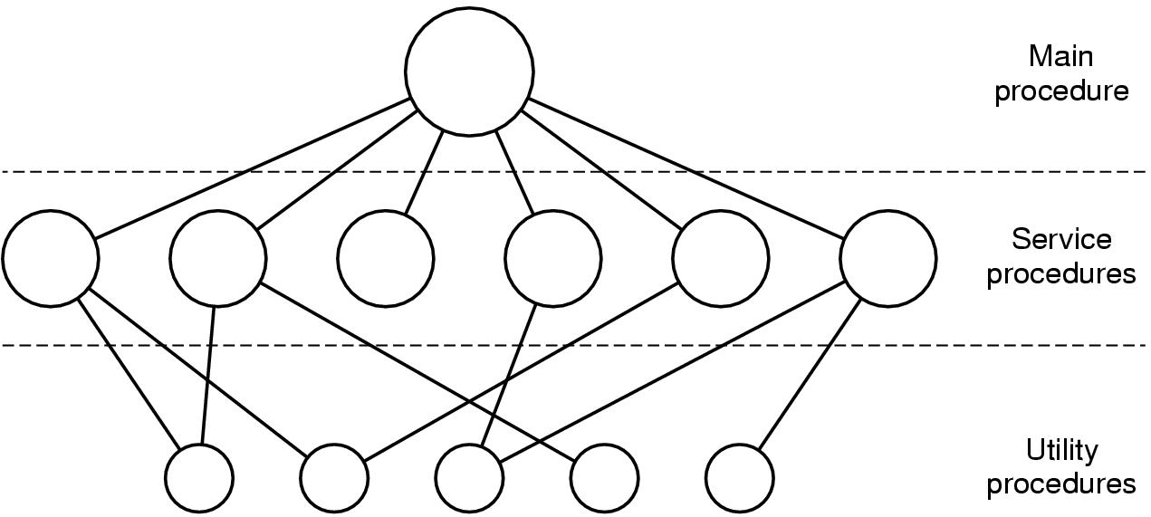
1.8 操作系统结构
1.8.1 单一内核体系结构：

Slide 45
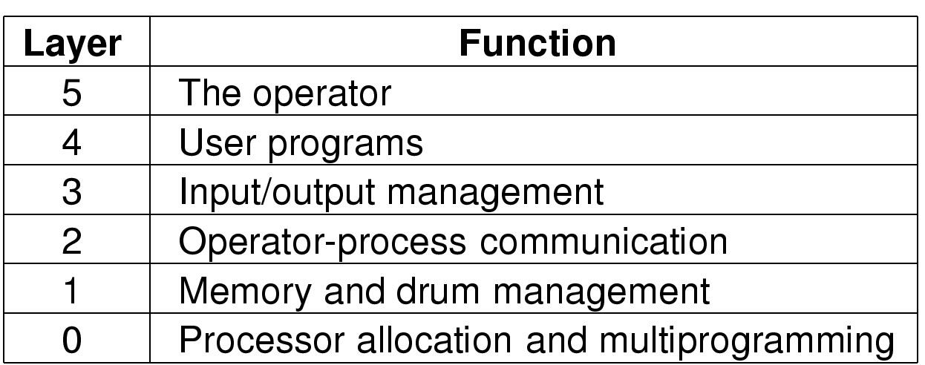
1.8.2 分层的体系结构
Structure of the THE operating system

Slide 46
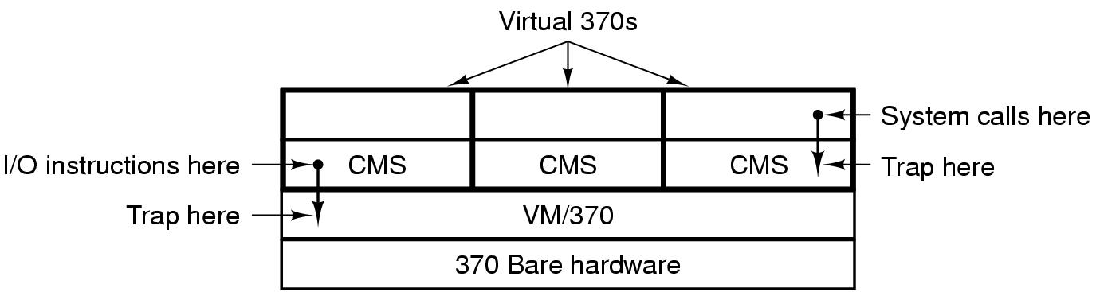
1.8.3 虚拟机体系结构
VMS
Structure of VM/370 with CMS

Slide 47
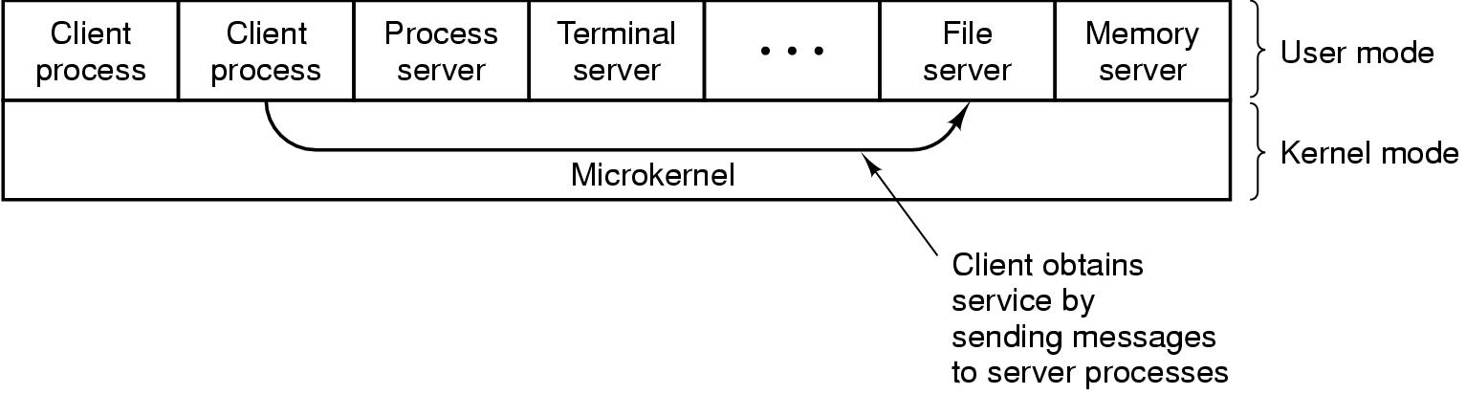
1.8.4 微内核体系结构
客户-服务器模型

Slide 48
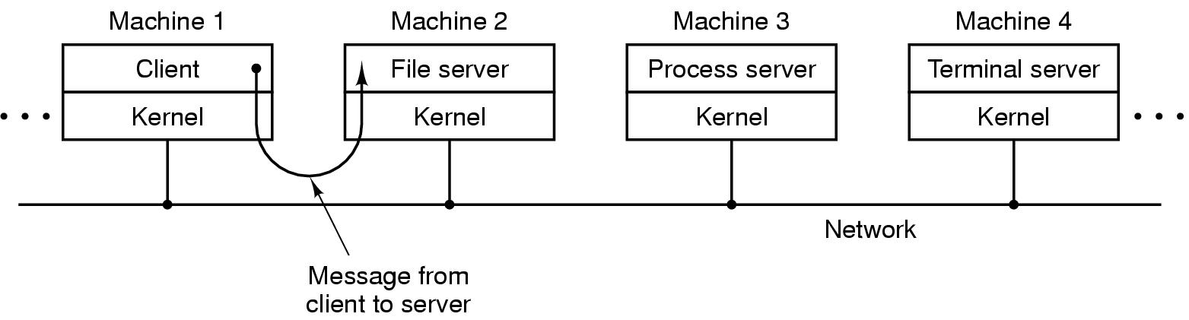
1.8.5 微内核体系结构扩展
在分布式系统中的客户-服务器模型
<< back

Slide 49
1.9 操作系统设计与实现
C语言
头文件
make工具
公制单位

Slide 50

Summary & Problems
Summary
（一）操作系统的概念、特征、功能和提供的服务
（二）操作系统的发展与分类
（三）操作系统的运行环境
（四）操作系统的概念
（五）操作系统用户接口
（六）操作系统体系结构

Slide 51
作业
1、什么是多道程序设计？
2、什么是SPOOLing？读者是否认为将来的高级个人计算机会把SPOOLing作为标准功能？
3、陷阱和中断的主要差别是什么？
4、在一个操作系统中系统调用的目的是什么？
5、教材P46 12
6、设计完成一个简单的shell脚本程序！

Slide 52
作业
6、设计完成一个简单的shell脚本程序！
编写一个shell程序，使用一个菜单界面，方便Linux用户对U盘的加载，卸载操作。程序应该实现一下5个功能：
  加载U盘
  卸载U盘
  查看加载后的U盘的信息
  从Linux分区的硬盘中拷贝文件到U盘中
  从U盘中拷贝文件到Linux分区的硬盘指定位置上。

